Slide 1
Few-Shot Learning with Prototypical Networks
Machine Learning
2020/2021
Edoardo Re
7042226
Firenze 31/03/2021

Slide 2
Few-Shot learning with Prototypical Networks
Firenze 31/03/2021
Outline
Implementazione Proposta
train.py
save_features.py
test.py
protonet.py
Optimizer
Esperimenti Condotti
Aumento Della Profondità Di Rete
Differenze Di Dominio
Ulteriori Adattamenti
Considerazioni Finali
Repository GitHub
Meta Learning
Few-Shot Learning
Prototypical Networks
Architettura Proposta
Feature Backbones
Residual Network
Datasets
Data Augmentation

Slide 3


Few-Shot learning with Prototypical Networks
Firenze 31/03/2021
Repository GitHub
FewShotProtoNet: https://github.com/edoardore/FewShotProtoNet

Slide 4
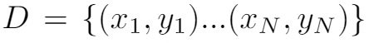
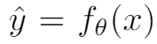
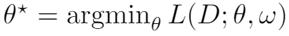
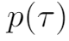
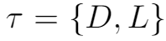
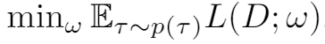
Few-Shot learning with Prototypical Networks
Firenze 31/03/2021
Meta Learning
«Learn to learn»
Migliorare un algoritmo di apprendimento con multipli episodi di learning
Nel ML supervisionato tradizionale, dato un dataset
si addestra un modello predittivo parametrizzato da theta
risolvendo
(dipende dalle assunzioni di ”how to learn”)
Nel meta learning si valutano le performance di ω su una distribuzione di tasks
con
dunque studiare come apprendere diventa:

Slide 5


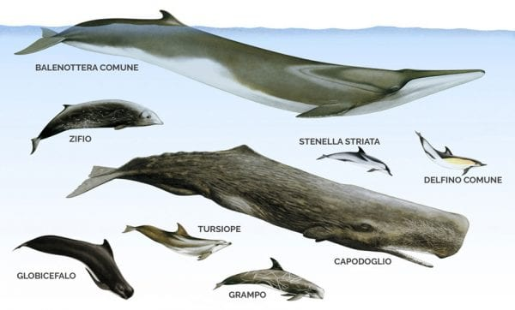
Few-Shot learning with Prototypical Networks
Firenze 31/03/2021
Few-Shot Learning
Gli umani apprendono nuovi concetti senza essere talvolta “supervisionati”
Un bambino può generalizzare il concetto di “Delfino” da una singola immagine mostrata
Questo non vale per gli attuali sistemi di deep learning che necessitano di migliaia di esempi
N-Way K-Shot consiste nell’apprendere classi con K scatti mostrati tra N numero di classi

Slide 6
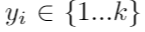
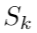
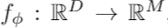
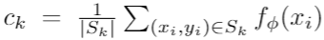
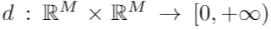
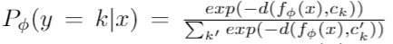
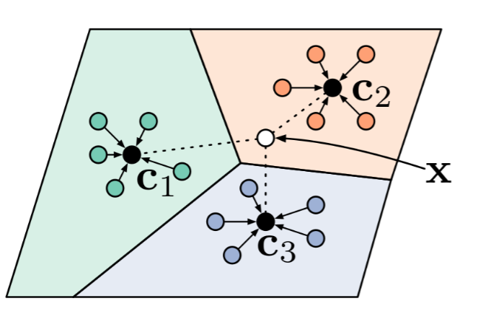
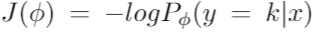
Few-Shot learning with Prototypical Networks
Firenze 31/03/2021
Prototypical Networks
(Snell et al.)
La rete apprende uno spazio metrico in cui la classificazione è attuata
calcolando la distanza dal prototipo che rappresenta ciascuna classe.
Si consideri un support set
con
Indico con il set di esempi con label k, calcolo per ogni classe
funzione di embedding con phi parametro «learnable»
Considerando una funzione distanza
Si produce una distribuzione su classi per un punto query x basata sulla softmax delle distanze dei prototipi nello spazio di embedding:
Il procedimento di learning si ha minimizzando:

Slide 7
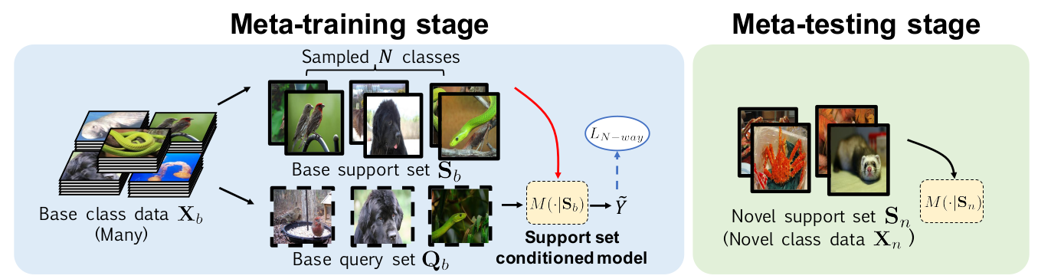
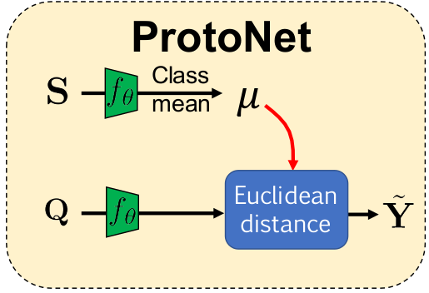
Few-Shot learning with Prototypical Networks
Firenze 31/03/2021
Architettura Proposta
(Chen et al.)
Baseline
Baseline++
MAML (Finn et al.)
MatchingNet (Vinyals et al.)
RelationNet (Sung et al.)

Slide 8
Few-Shot learning with Prototypical Networks
Firenze 31/03/2021
Architettura Proposta
(Chen et al.)
Nel Meta-Training l’algoritmo seleziona N classi e preleva piccoli Sb (base support set) e Qb (base query set) dai dati delle classi selezionate
L’obiettivo è addestrare un modello di classificazione M che minimizzi la loss N-way di predizione dei campioni nel query set Qb
Il classificatore M è condizionato dal support set Sb fornito, un metodo di meta learning può apprendere come studiare da dati e label limitate tramite il training di una collezione di tasks (episodi)
Nella fase di Meta-Testing invece, tutti i dati novel class Xn sono considerati come il support set per classi novel Sn e sempre lo stesso classificatore M viene adottato per predire le novel classes con il nuovo support set Sn

Slide 9
Few-Shot learning with Prototypical Networks
Firenze 31/03/2021
Feature Backbones
Conv4
Conv6
ResNet10
ResNet18
ResNet34
Implementate nella classe ConvNet che usa 4 blocchi convoluzionali con pooling e nel caso della Conv6 due blocchi convoluzionali aggiuntivi senza pooling. Ogni blocco convoluzionale è realizzato con torch.nn ed ha come attributi:
Dimensione di ingresso
Dimensione di uscita
Convoluzione 2d
Batch norm 2d
Funzione di attivazione ReLU
(nei primi 4 blocchi max pooling 2d)
Composte da blocchi semplici caratterizzati da:
Dimensione di ingresso e uscita
Due strati di convoluzione 2d e batch norm
Due ReLU

Slide 10
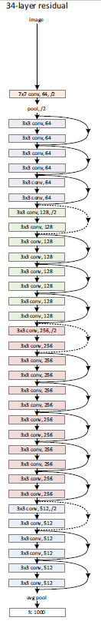
Few-Shot learning with Prototypical Networks
Firenze 31/03/2021
Residual Network
(He et al.)
Quando vengono istanziate si specificano i parametri del:
numero di layer
numero di canali di uscita di ogni stadio
def ResNet10(flatten=True): return ResNet(SimpleBlock, [1, 1, 1, 1], [64, 128, 256, 512], flatten) def ResNet18(flatten=True): return ResNet(SimpleBlock, [2, 2, 2, 2], [64, 128, 256, 512], flatten) def ResNet34(flatten=True): return ResNet(SimpleBlock, [3, 4, 6, 3], [64, 128, 256, 512], flatten)

Slide 11
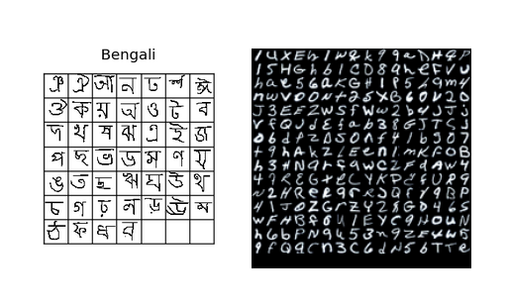
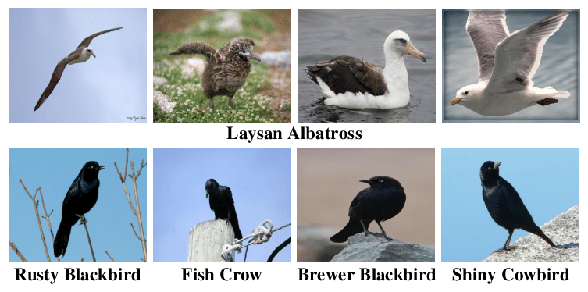
Few-Shot learning with Prototypical Networks
Firenze 31/03/2021
Datasets
Cross domain character recognition
Omniglot senza caratteri latini e senza rotazioni per base classes (1597 classi)
EMNIST con alfabeto 10-digits upper e lower case in inglese 62 classi: 31 validation e 31 novel
Fine-grained image classification:
CUB-200-2011
11.788 immagini
200 classi differenti
100 base set
50 validation set
50 novel set
Character recognition:
Omniglot
1623 caratteri da 50 lingue
Classi aumentate con rotazioni
1692 classi novel
EMNIST ha caratteri bianchi su sfondo nero, si è dunque invertito il colore a nero su bianco come in Omniglot

Slide 12

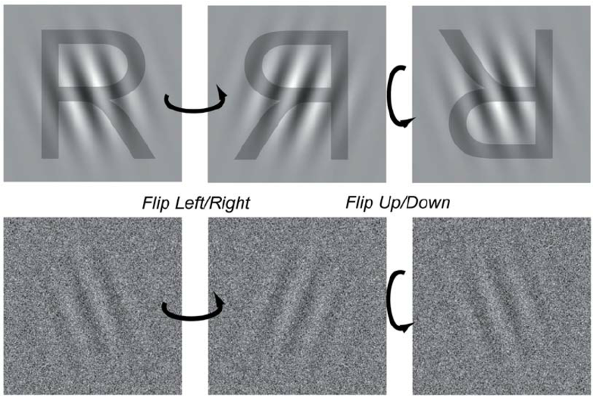
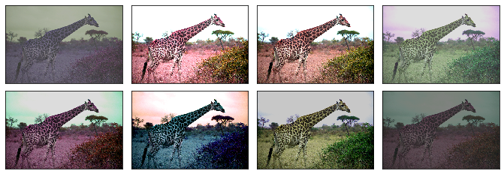
Few-Shot learning with Prototypical Networks
Firenze 31/03/2021
Data Augmentation
Per migliorare la generalizzazione ed evitare overfitting si sintetizzano i dati attraverso trasformazioni che preservano le labels.
Nel meta-training sul dataset CUB si applica una standard data augmentation che comprende:
random crop
left-right flip
color jitter
È stato effettuato anche il meta training senza data augmentation per mostrare le differenze di prestazioni che ne risulta applicandola.
Dato che i caratteri Omniglot sono bianchi e neri allineati al centro e sensitivi alla rotazione non si è usata la data augmentation nei relativi esperimenti

Slide 13
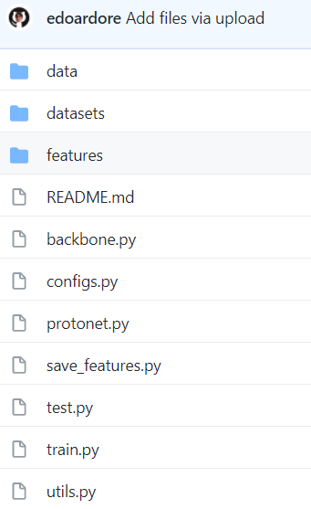

Few-Shot learning with Prototypical Networks
Firenze 31/03/2021
Implementazione proposta
import torch.optim
import torch.utils.data.sampler
import torch.nn as nn
from torch.autograd import Variable
import torch.nn.functional
import torchvision.transforms as transforms
import glob
import os
import random from matplotlib
import pyplot as plt from matplotlib.ticker
import PercentFormatter
from PIL import ImageEnhance
import numpy as np
import json
import h5py
{"label_names": ["class0","class1","..."], "image_names": ["filepath1","filepath2","..."],"image_labels":["l1","l2","l3","..."]}

Slide 14
Few-Shot learning with Prototypical Networks
Firenze 31/03/2021
train.py
Impostando queste variabili in base all’esperimento che si vuole condurre il codice gestisce e va a selezionare il base set, il validation ed il query set automaticamente sulla base dei parametri scelti
# .Conv4, .Conv6, .ResNet10, .ResNet18, .ResNet34 model = 'Conv6' # CUB, omniglot, cross_char dataset = 'CUB' # class num to classify for training train_n_way = 5 # class num to classify for testing (validation) test_n_way = 5 # number of labeled data in each class, same as n_support n_shot = 1 # perform data augmentation or not during training train_aug = True # Save frequency save_freq = 50 # Starting epoch start_epoch = 0 # continue from previous trained model with largest epoch resume = False
Si istanzia infine il modello ProtoNet passando la backbone selezionata e si esegue la restante computazione su GPU grazie a model.cuda()
I risultati vengono inseriti a fine computazione dentro la cartella checkpoints e a sua volta dentro la cartella col nome del dataset di riferimento

Slide 15
Few-Shot learning with Prototypical Networks
Firenze 31/03/2021
train.py
def train(base_loader, val_loader, model, start_epoch, stop_epoch, checkpoint_dir, save_freq): optimizer = torch.optim.Adam(model.parameters()) max_acc = 0 for epoch in range(start_epoch, stop_epoch): model.train() model.train_loop(epoch, base_loader, optimizer) model.eval() acc = model.test_loop(val_loader) if acc > max_acc: print("Saving best model!") max_acc = acc outfile = os.path.join(checkpoint_dir, 'best_model.tar') torch.save({'epoch': epoch, 'state': model.state_dict()}, outfile) if (epoch % save_freq == 0) or (epoch == stop_epoch - 1): outfile = os.path.join(checkpoint_dir, '{:d}.tar'.format(epoch)) torch.save({'epoch': epoch, 'state': model.state_dict()}, outfile) return model

Slide 16
Few-Shot learning with Prototypical Networks
Firenze 31/03/2021
save_features.py
Permette di salvare le feature estratte precedentemente dal classification layer per incrementare la velocità di test successiva
Dopo aver condotto il training di un determinato esperimento con il file train.py è necessario eseguire il file per salvare le features all’interno dell’omonima cartella features nel formato.hdf5, il modello è direttamente la feature backbone
def save_features(model, data_loader, outfile): f = h5py.File(outfile, 'w') max_count = len(data_loader) * data_loader.batch_size all_labels = f.create_dataset('all_labels', (max_count,), dtype='i') all_feats = None count = 0 for i, (x, y) in enumerate(data_loader): if i % 10 == 0: print('{:d}/{:d}'.format(i, len(data_loader))) x = x.cuda() x_var = Variable(x) feats = model(x_var) if all_feats is None: all_feats = f.create_dataset('all_feats', [max_count] + list(feats.size()[1:]), dtype='f') all_feats[count:count + feats.size(0)] = feats.data.cpu().numpy() all_labels[count:count + feats.size(0)] = y.cpu().numpy() count = count + feats.size(0) count_var = f.create_dataset('count', (1,), dtype='i') count_var[0] = count f.close()

Slide 17
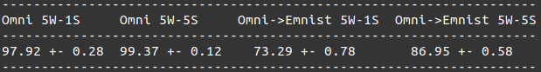
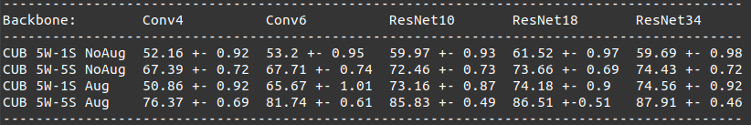
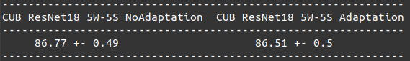
Few-Shot learning with Prototypical Networks
Firenze 31/03/2021
test.py
Si valutano le prestazioni con delle classi estratte randomicamente da novel ed infine si attribuisce uno score di media di predizione su 600 iterazioni, valore fissato nei successivi test ma modificabile nella variabile iternum
I risultati vengono organizzati in tabelle nella finestra di output e su grafici che mostrano e comparano le prestazioni
testOmniglotAndCross() testCUB() testFurtherAdaptation()

Slide 18
Few-Shot learning with Prototypical Networks
Firenze 31/03/2021
protonet.py
Nel file è presente la classe che realizza prototypical networks caratterizzata da:
cross entropy loss
parametri di n−way, n−support, n−query
feature e la relativa dimensione (Conv4, Conv6…)
def forward(self, x):
def parse_feature(self, x, is_feature):
avg_loss = 0 for i, (x, _) in enumerate(train_loader): self.n_query = x.size(1) - self.n_support optimizer.zero_grad() loss = self.set_forward_loss(x) loss.backward() optimizer.step() avg_loss = avg_loss + loss.item()
def correct(self, x):
def train_loop(self, epoch, train_loader, optimizer):
def test_loop(self, test_loader, record=None):
def set_forward_adaptation(self, x, is_feature=True):
def set_forward(self, x, is_feature=False):
def set_forward_loss(self, x):
def euclidean_dist(x, y):

Slide 19
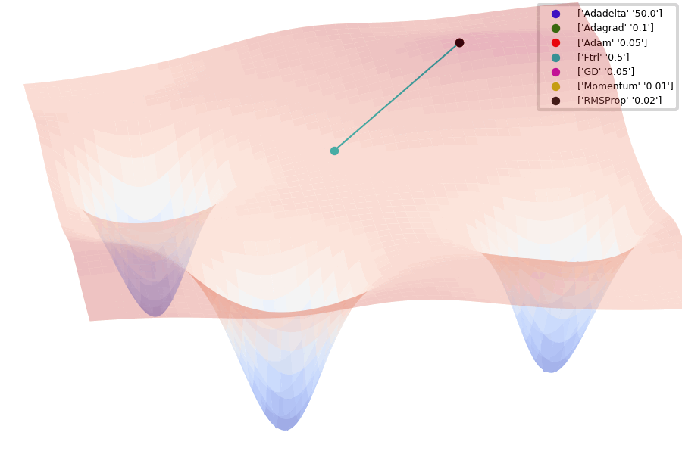
Few-Shot learning with Prototypical Networks
Firenze 31/03/2021
Optimizer
Adaptive Moment Estimation
Learning rate iniziale 10^-3

Slide 20
Few-Shot learning with Prototypical Networks
Firenze 31/03/2021
Esperimenti Condotti
train.py
save_features.py
test.py
Conv4
Conv6
ResNet10
ResNet18
ResNet34
1
With Augmentation
No Augmentation
1-Shot
5-Shot
CUB-200-2011
5-Way
1-Shot
5-Shot
Omniglot
5-Way
Conv4
No Augmentation
2
1-Shot
5-Shot
Omniglot + EMNIST
5-Way
Conv4
No Augmentation
3
CUB-200-2011, 5-Way 5-Shot, ResNet18, Adaptation

Slide 21
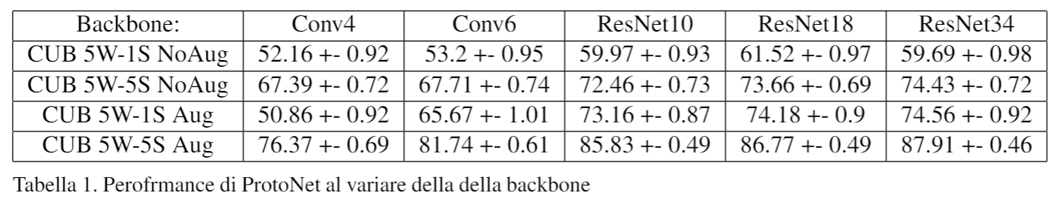
Few-Shot learning with Prototypical Networks
Firenze 31/03/2021
Aumento Della Profondità Di Rete
Risultati ottenuti dall’esecuzione di test.py:
Risultati ottenuti da Chen et al. riportati in letteratura: (Solo casi Aug)

Slide 22
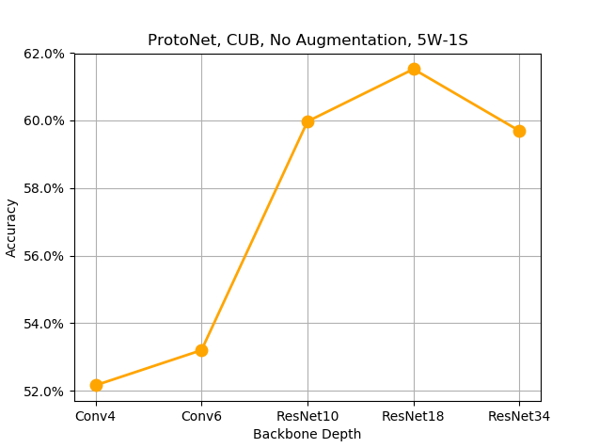
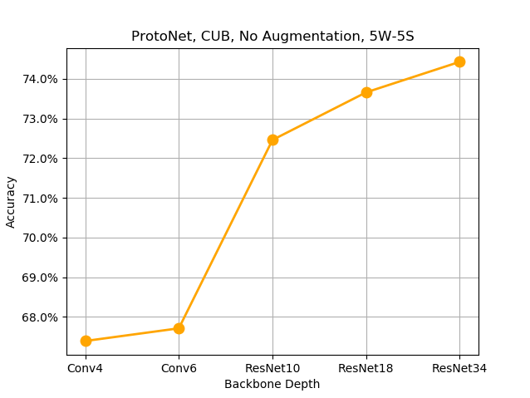
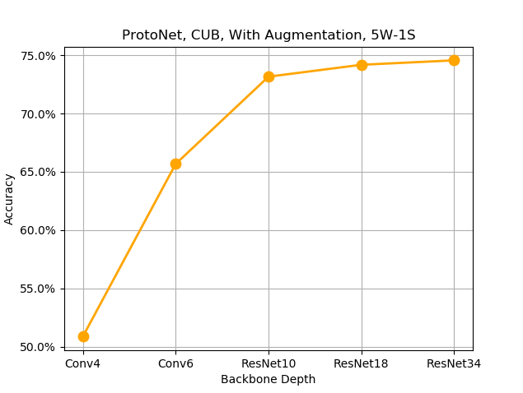
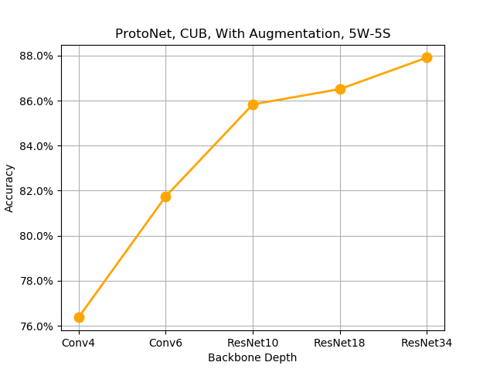
Few-Shot learning with Prototypical Networks
Firenze 31/03/2021
Aumento Della Profondità Di Rete
Risultati ottenuti dall’esecuzione di test.py:

Slide 23
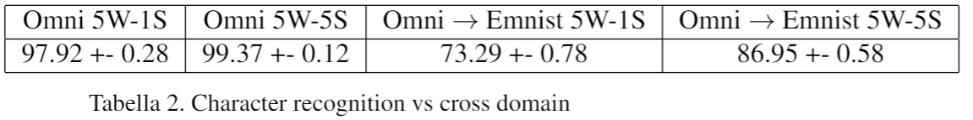
Few-Shot learning with Prototypical Networks
Firenze 31/03/2021
Differenze Di Dominio
Risultati ottenuti dall’esecuzione di test.py:
Risultati ottenuti da Chen et al. riportati in letteratura:

Slide 24
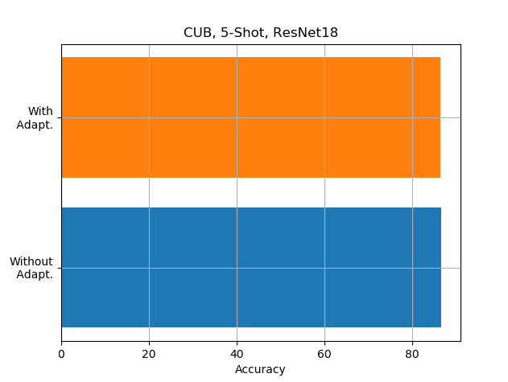
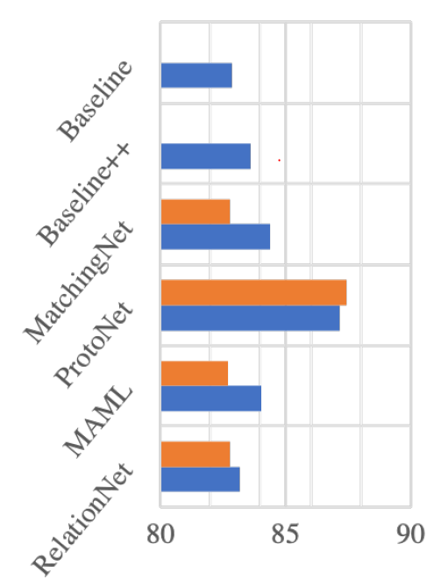
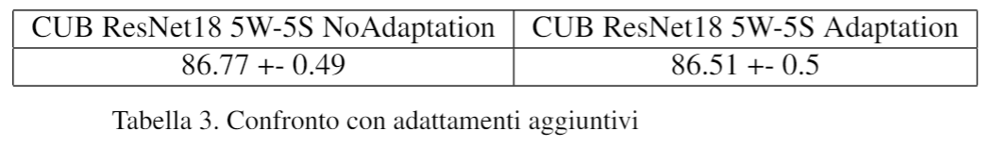
Few-Shot learning with Prototypical Networks
Firenze 31/03/2021
Ulteriori Adattamenti
Risultati ottenuti da Chen et al.
riportati in letteratura:
Risultati ottenuti dall’esecuzione di test.py:

Slide 25
Few-Shot learning with Prototypical Networks
Firenze 31/03/2021
Considerazioni Finali
I risultati riportati e i test condotti mostrano il potenziale delle prototypical networks in uno scenario con data limitati nell’architettura proposta da Chen et al.
Si riescono ad ottenere performance soddisfacenti in condizioni complesse come tra cross dataset quando le immagini proposte da novel sono di classi mai viste, completamente differenti da tutte le altre e di un dataset estraneo a quello usato per addestrare
Il metodo implementato raggiunge performance competitive paragonato agli altri algoritmi di meta learning di few-shot classification allo stato dell'arte con profonde backbone

Slide 26
Few-Shot learning with Prototypical Networks
Firenze 31/03/2021
Bibliografia
[1] W.-Y. Chen, Y.-C. Liu, Z. Kira, Y.-C. Wang, and J.-B. Huang. A closer look at few-shot classification, 2019.
[2] R. S. Z. Jake Snell, Kevin Swersky. Prototypical networks for few-shot learning, 2017. https://arxiv.org/abs/1703.05175
[3] S. R. Kaiming He, Xiangyu Zhang and J. Sun. Deep residual learning for image recognition, 2016.
[4] P. M. A. S. Timothy Hospedales, Antreas Antoniou. Meta-learning in neural networks:A survey,2020. https://arxiv.org/abs/2004.05439
[5] Jaewan-Yun/optimizer-visualization https://github.com/Jaewan-Yun/optimizer-visualization
I modelli addestrati per gli esperimenti sono resi disponibili su https://drive.google.com/file/d/1I6G0lf6ZOtDaFgo0UJ9HgFwuy6aNLvVP/view?usp=sharing

